Slide 1
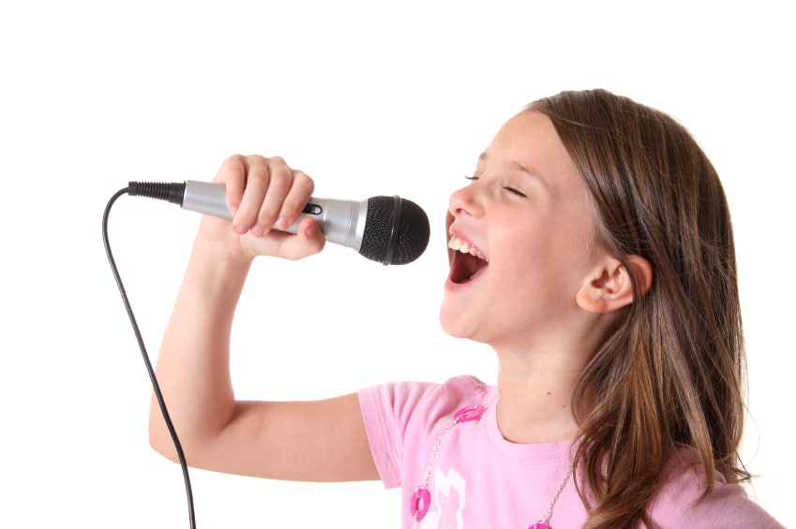
UPEVALNE VAJE https://www.youtube.com/watch?v=m-3i2CJQo4I
Mmmmm
Super duper double bubble gum
Mary had a little lamb who’s fleece was white as snow. Everywhere that Mary went the lamb was sure to go.
Zoo zoo zoo zoo zoo (zu)
Luwi luwi luwi luwi lu
Gu-gu-gu-gu-gum (ga-ga-ga-ga-gam)
Bu-bu-bu-bu-bu-bu-bu (ba-ba-ba-ba-ba-ba-ba)

Slide 2
Pesem za oceno ☺
Pouk na daljavo
Gum 9.r.
Datum: 14.5.2020
Učiteljica lidia.wolf@oskoroskabela.si
Pozdravljeni, devetošolci,
Danes vam pošiljam pesem, ki se jo boste naučili , se posneli in mi videoposnetek poslali
v priponki na moj e-mail.
Lahko vam pri petju pomaga kdo od domačih: brat, sestra, mamica in ati.
Lahko se posnamete skupaj, cela družina, zapojete in mi videoposnetek pošljete ☺
Pesem je zelo znana, slovenska, jazzovska, zimzelena.
Na prvi diapozitiv sem vam pripela povezavo do vaj za ogrevanje glasilk.
To je prvi pogoj, če želite peti po svojih najboljših sposobnostih.

Slide 3

Zemlja pleše
https://youtu.be/rhuIhra8kXs Avia Band
https://youtu.be/smTIZlQEvQk
Ansambel Objem
https://youtu.be/uO1UWj0u4rk
Big Band, Jazz
Na izbiro imaš tri verzije, poslušaj jih in ena bo gotovo prava zate.

Slide 4

ZEMLJA PLEŠE https://www.youtube.com/watch?v=12f_S5SAH3o
Sredi zvezd, noč in dan,
se vrti ta svet.
Zemlja pleše, tja med zvezde.
Pride sneg, pride maj,
pride spet jesen.
Tisoč let že zemlja pleše.
Orion, saksofon, Mesec, kontrabas,
zemlja pleše tja med zvezde.
In z njo grad, vsak oblak in vse ceste
In celo ta najin mali dom.
Sredi zvezd, noč in dan se vrti ta svet.
Zemlja pleše, tja med zvezde.
Pride sneg, pride maj, pride spet jesen.
Tisoč let že zemlja pleše.
Orion, saksofon, Mesec, kontrabas,
Zemlja pleše tja med zvezde.
In z njo grad, vsak oblak in vse ceste
in celo ta najin mali dom.
Zemlja pleše tja med zvezde
Zemlja pleše tja med zvezde
Orion, saksofon, Mesec, kontrabas,
Zemlja pleše tja med zvezde.
In z njo grad, vsak oblak in vse ceste
in celo ta najin mali dom!
In celo ta najin mali dom!

Slide 5
Na prejšnjem diapozitivu si našel besedilo in glasbeno spremljavo, ki ti bo služila, da boš pesem čim boljše zapel.
Želim, da nalogo opravite odgovorno in resno, saj jo bom z veseljem ocenila.
Če posnetka ne boste poslali, žal to pomeni negativno oceno , ki pa ti ob zaključevanju končne ocene ne bo prav nič koristila.
Zato veselo na delo !
Z malo vaje in dobre volje in vokalnih sposobnosti, ki jih imate prav vsi, bo vse opravljeno, ane ☺
Nasvet: svoje petje posnemi obvezno ob instrumentalni spremljavi , ki je pripeta pod naslovom pesmi na predhodnem diapozitivu.
Če ima slučajno kdo težave s
pošiljanjem večjih datotek,
naj mi to sporoči, pa bova
skupaj našla rešitev ☺
Pevski pozdrav,
u. Lidia ☺

